Slide 1
ESG факторы - модный тренд или новая парадигма для финансовых институтов
Адалят Абдуманапова,
Региональный координатор Программы IFC
Декабрь, 2021

Slide 2
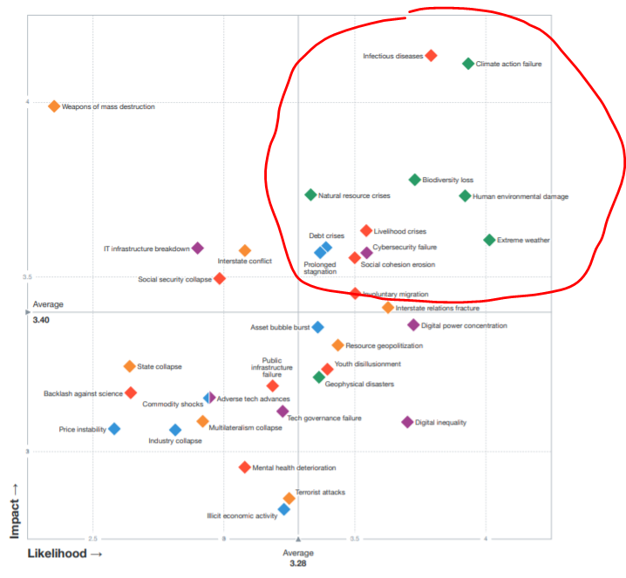
ДОКЛАД О Глобальных РИСКАХ 2021: РАСТУЩЕЕ ЗНАЧЕНИЕ экологических и социальных РИСКОВ
5 ОСНОВНЫХ ГЛОБАЛЬНЫХ РИСКОВ – ЭТО ЭКОЛОГИЧЕСКИЕ РИСКИ
Неудачи в решении проблемы изменения климата
Утрата биоразнообразия
Кризис природных ресурсов
Экологический вред, нанесенный человеком
Экстремальные погодные условия
Источник: Доклад о глобальных рисках 2021, Всемирный экономический форум

Slide 3
КАКОВА СТОИМОСТЬ ПЕРЕХОДА НА ЗЕЛЕНУЮ ЭКОНОМИКУ?
По оценкам ООН, для достижения Целей в области устойчивого развития (ЦУР) к 2030 году ежегодно требуются инвестиций в размере до 7 триллионов долларов США.
По оценкам IFC, в 21 стране с формирующимся рынком существуют возможности для инвестиций в проекты по борьбе с изменением климата до 2030 года в размере 23 триллионов долларов США. Банкам необходимо увеличить долю кредитования проектов по борьбе с изменением климата с 7% сегодня до 30% в 2030 году, чтобы привлечь необходимое финансирование для инвестиционных возможностей.
В ходе 26-й конференции ООН по изменению климата (COP26) банки, страховые компании и инвесторы, которые имеют в своем распоряжении средства в размере 130 триллионов долларов США, приняли на себя обязательство - сделать центром своей работы борьбу с изменением климата, и заручились поддержкой в форме усилий, направленных на укрепление основ зеленого инвестирования.

Slide 4
ЭКОСИСТЕМА УСТОЙЧИВОСТИ В ФИНАНСОВОМ СЕКТОРЕ
Инвесторы
Стандартотвор-ческие органы
Регулирующие органы
Фондовые биржи
Правила и нормативные акты
Стандарты ведения предпринимательской деятельности / Отраслевые стандарты
Рейтинговые агентства
Показатели и эффективность ESG
БАНКИ /
КОМПАНИИ ПО УПРАВЛЕНИЮ АКТИВАМИ
Критерии и стандарты
Прочие заинтересованные лица
Ожидания
КЛИЕНТЫ
Отчеты
Показатели эффективности
Участие, раскрытие информации, отчетность

Slide 5
ESG Бизнес- кейс для финансовых организаций
Репутация
Улучшение системы управления портфельными рисками
Расширение бизнес возможностей / новые кредитные продукты
Доступ к капиталу / наилучшим практикам
Снижение репутационных рисков.
Вклад в бренд / имидж финансовой организации.
Доверительные взаимоотношения с клиентами, инвесторами и др. заинтересованными сторонами.
Снижение кредитных рисков.
Снижение репутационных рисков.
Снижение риска ответственности за экологический ущерб.
Качество залогового обеспечения.
Внедрение новых кредитных продуктов (зеленые продукты, энергоэффективность, возобновляемая энергетика, гендерные и пр.).
Привлечение заинтересованных клиентов.
Кредитные линии от МФИ, которые предоставляются финансовым организациям с эффективно работающей Системой управления ЭиС рисками и системой корпоративного управления в соответствии наилучшими практиками.
Внедрение наилучших ESG практик позволяют улучшить систему риск-менеджмента финансовой организации, открывают новые возможности для развития, а также являются конкурентным преимуществом

Slide 6
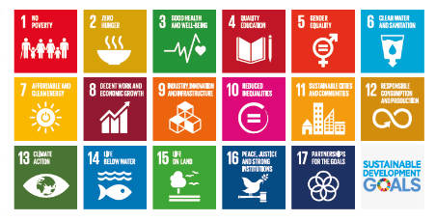
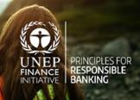
ИНСТРУМЕНТЫ, ПОМОГАЮЩИЕ В УСПЕШНОМ ПЕРЕХОДЕ НА МОДЕЛЬ УСТОЙЧИВОГО ФИНАНСИРОВАНИЯ - ДОБРОВОЛЬНЫЕ ИНИЦИАТИВЫ И СТАНДАРТЫ В ФИНАНСОВОМ СЕКТОРЕ

Slide 7
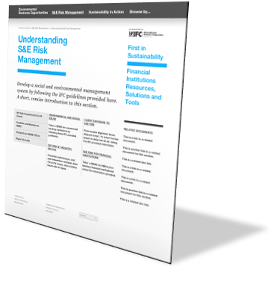
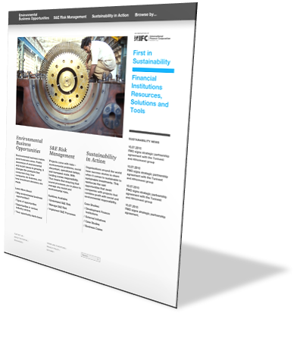
ИНСТРУМЕНТЫ IFC для финансовых организаций FIRST for Sustainability​
https://firstforsustainability.org/
Глобальный единый центр доступа финансовых организаций к ресурсам, связанным с устойчивым развитием
Поддерживает развитие потенциала управления ЭиС рисками
Использование деловых возможностей ЭиС
Информация и рекомендации доступны для клиентов и более широкому рынку
Запланированы региональные порталы

Slide 8
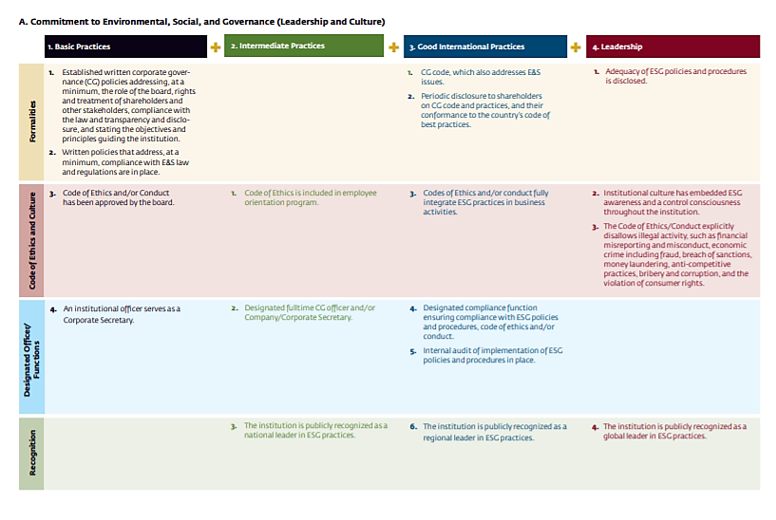
МАТРИЦА ПРОГРЕССИЙ ПО КОРПОРАТИВНОМУ УПРАВЛЕНИЮ IFC ДЛЯ ФИНАНСОВЫХ ИНСТИТУТОВ
https://www.ifc.org/wps/wcm/connect/14658be1-466f-4ee1-90fe-a95ffce7b456/IFC_CG_Progression_Matrix_Financial_Institutions_043019.pdf?MOD=AJPERES&CVID=mGb09gz

